Slide 1


Institut für Financial Management
Lehrstuhl für Bankwirtschaft und Finanzdienstleistungen
The Impact of Different Financial Intermediaries on Housing Market Cycles
European Federation of Building Societies
Brüssel, 12. Mai 2022
Julia Braun

Slide 2

Institut für Financial Management
Lehrstuhl für Bankwirtschaft und Finanzdienstleistungen
Julia Braun, M.A.
Beruflicher Werdegang
Studium
Duales Bachelorstudium
DHBW Mosbach
Studienschwerpunkt: Bankwesen
Audit Financial Services
KPMG
Dualer Student
Sparkasse Hohenlohekreis
Masterstudium
Hochschule Pforzheim
Studienschwerpunkt: Accounting, Controlling and Finance
Wissenschaftliche Mitarbeiterin und Doktorandin am Lehrstuhl für Bankwirtschaft und Finanzdienstleistungen
Referent Rechnungslegung Finanzinstrumente
Bausparkasse Wüstenrot
12. Mai 2022 | Julia Braun

Slide 3
Institut für Financial Management
Lehrstuhl für Bankwirtschaft und Finanzdienstleistungen
The Impact of different Financial Intermediaries on Housing Market Cycles
Der Einfluss divergierender Finanzinstitutionen auf den Immobilienmarkt
12. Mai 2022 | Julia Braun

Slide 4
Institut für Financial Management
Lehrstuhl für Bankwirtschaft und Finanzdienstleistungen
Agenda
Modellgrundlagen
Ergebnisse
Modellerweiterung
Fazit
12. Mai 2022 | Julia Braun

Slide 5
Institut für Financial Management
Lehrstuhl für Bankwirtschaft und Finanzdienstleistungen
Forschungsfragen
Beeinflussen unterschiedliche Finanzinstitutionen und deren individuelle Geschäftsstrategien / Kreditvergabepraktiken den Immobilienmarktzyklus auf unterschiedliche Weise?
    Wenn ja, wie?
Sind Finanzinstitute durch spezielle Kreditvergabepraktiken dazu in der Lage, Immobilienmarktzyklen zu glätten und damit die Stabilität zu erhöhen?
12. Mai 2022 | Julia Braun

Slide 6
Institut für Financial Management
Lehrstuhl für Bankwirtschaft und Finanzdienstleistungen
Die Rolle von Bausparkassen in Hausmarktzyklen
Leitfrage:
Wie wirken Bausparkassen auf Immobilienmarktzyklen?
?
?
?
?
12. Mai 2022 | Julia Braun
Notes:
Sind Bausparkassen durch ihre speziellen Charakteristika in der Lage, Immobilienmarktzyklen zu glätten und den Markt als gesamtes zu stabilisieren?

Slide 7
Institut für Financial Management
Lehrstuhl für Bankwirtschaft und Finanzdienstleistungen
Modellgrundlagen | Heterogenes Agentenmodell
Käufer
Verkäufer
Individuelle Nutzenfunktion
Aufteilung des Einkommens auf K / H
Begrenztes Einkommen
Orientierung am Marktgeschehen
Vergleich und Maximierung des Nutzens aus den Szenarien des Hausverkaufs und des Nicht-Verkaufs
Orientierung am Marktgeschehen
Häuser
Banken
Anzahl verfügbarer Objekte:
  Neue Objekte
  Restbestand Vorperiode
  Neukonstruktionen
Immobilienpreisindex
Diversifikation zw. Bank / Bausparkasse
Stellen Fremdkapital zur Verfügung
Betreiben Kreditrationierung aufgrund unterschiedl. Kreditvergabepolitiken
12. Mai 2022 | Julia Braun
Notes:
Methode:
Heterogenes Agentenmodell
Heterogenität des Marktes & der interagierenden Agenten
Hintergrund, was ist agentenbasierte Modellierung:
Mathematische, modelltheoretische Charakterisierung der Handlungs- & Entscheidungsstränge

Slide 8

Institut für Financial Management
Lehrstuhl für Bankwirtschaft und Finanzdienstleistungen
Käufer
Verkäufer
Modellgrundlagen | Banken
Häuser
Banken
Differenzierung der Bausparkassen von herkömmlichen Banken anhand ihrer besonderen Charakteristika
Anlagerestriktionen hinsichtlich alternativer Kapitalanlagen
Beleihungsgrenze der besicherten Objekte
‚Relationship Lending‘
Eigenkapitalanforderung durch CB
12. Mai 2022 | Julia Braun
Notes:
Für Diff zw Bspk. & Bank haben wir 3 charakterist. Merkmale herangezogen:
Anlagerestriktionen am Kapitalmarkt: Bspk. Dürfen max 5% der Zuteilungsmasse in Aktien investieren. Normale Banken hingegen haben volles Anlageuniversum zur Erzielung von Renditen → Es sind mehr & v.a. ertragsversprechendere Möglk. Erträge zu erwirtschaften vorhanden als für Bspk. Folglich ist die Kreditvergabe schneller lohnenswert für Bspk. als für herkömml. Banken.
Beleihungsgrenze: Norm. Bank nur 60%, Bspk. Bisher 80%, seit 2016 sogar 100% möglich bei Selbstnutzung
--> geringere Beschränkung in Kreditvergabe. Höheres Volumen an Krediten kann vergeben werden
Argumentationslinie: Durch besondere & langj. Beziehung zw. Kunde & Bspk. (Relationship-Banking) ist genauere Info darüber vorhanden, wie viel Risikoabschlag bei der Besicherung gemacht werden muss
Gesch.modell ausgerichtet auf Kreditvergabe und damit mehr daran interessiert, Kredit zu vergeben, auch denen mit schlechterer Bonität, während herkömml. Bank die wohl ablehnen würde.
EK: In Modellerweiterung

Slide 9


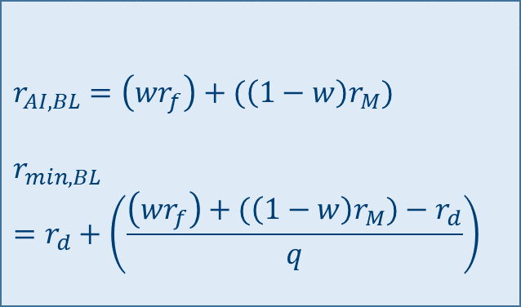
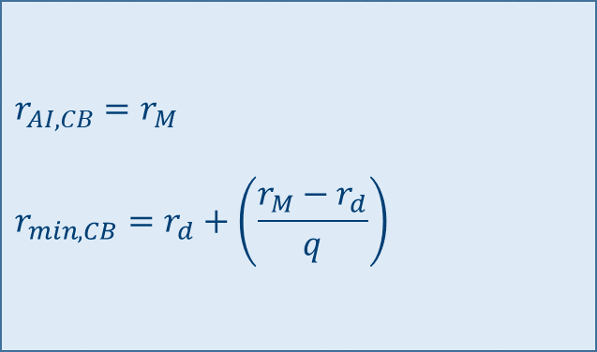
Institut für Financial Management
Lehrstuhl für Bankwirtschaft und Finanzdienstleistungen
Käufer
Verkäufer
Modellgrundlagen | Banken
Häuser
Banken
1
Differenzierungskriterium Anlagerestriktion
$${qr}_{t}+\left(1−q\right)r_{d} ≥ r_{AI}$$
Herkömmliche Bank
Bausparkasse
$r_{AI,CB}=r_{M}$
$$r_{min,CB}=r_{d}+\left(\frac{r_{M}−r_{d}}{q}\right)$$
$$r_{AI,BL}=\left(wr_{f}\right)+(\left(1−w\right)r_{M})$$
$$r_{min,BL}=r_{d}+\left(\frac{\left(wr_{f}\right)+(\left(1−w\right)r_{M})−r_{d}}{q}\right)$$
12. Mai 2022 | Julia Braun
Notes:
Für CB /BL ergeben sich bei Kreditvergabeentscheidung andere Alternativ-/ Vergleichsrenditen:
CBs dürfen unbegrenzt am Kapitalmarkt investieren. Aufgrund unbegrenzter Investitions- & Diversifikationsvorteile ist $r_{AI,CB}=r_{M}$
Anlagerestr.: BLs sind nach BspkG in der Anlage am Kapitalmarkt beschränkt
$r_{AI,BL}$ wird hingegen als diskrete Rendite berechnet
Löst man Kreditvergabebedingung nach r auf, erhält man die Indifferenzzinssätze der beiden Banken, sprich: den niedrigsten Kreditzins, den CB / BL in Abhängigkeit von der Ausfallwahrscheinlichkeit eines potenziellen Kreditnehmers vergeben würde
Da keine Bank Marktmacht hat, sprich vollst. Wettbewerb herrscht, ist rmin der jeweiligen Bank = rt

Slide 10
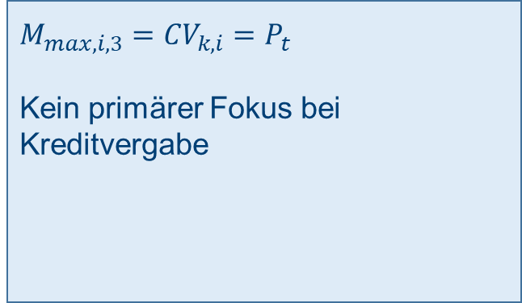
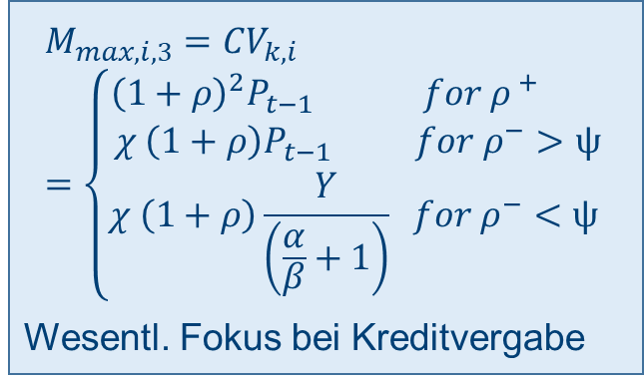
Institut für Financial Management
Lehrstuhl für Bankwirtschaft und Finanzdienstleistungen
Käufer
Verkäufer
Modellgrundlagen | Banken
Häuser
Banken
2
Beleihungsgrenze der besicherten Objekte
Herkömmliche Bank
Bausparkasse
$$M_{max, i,3}={CV}_{k,i}=\left\{\begin{aligned}{\left(1+ρ\right)}^{2}P_{t−1} for ρ^{ +} \\ χ \left(1+ρ\right)P_{t−1} for ρ^{−}>ψ \\ χ \left(1+ρ\right)\frac{Y}{\left(\frac{α}{β}+1\right)} for ρ^{−}<ψ \end{aligned}\right.$$
Wesentl. Fokus bei Kreditvergabe
$${M_{max, i,3}=CV}_{k,i}=P_{t}$$
Kein primärer Fokus bei
Kreditvergabe
12. Mai 2022 | Julia Braun
Notes:
CBs:
Orientieren sich bei Kreditvergabe stark am CV des zu finanzierenden Objekts
Sie unterscheiden zw. vergangenen Marktbedingungen
Wenn Preis in früherer Periode gestiegen, wird positive Marktentwicklung fortgeschrieben
Wenn gesunken: Strategische Überlegung nach Portfoliodiversifikation. Definieren Grenzwert, bis zu welchem P-Abfall Kreditvergabe aus Diversifikationsgründen positiv ist
Wenn Preissenkung > Grenzwert wird neg. P-entwicklung fortgeschrieben → Folge: sehr restriktive Kreditvergabe
Wenn Preissenkung < Grenzwert wird Kredit trotz neg. P-entwicklung vergeben
$Ψ$ = Psi: Grenze, bis zu der Immofinanzierung aufgrund von Diversifikationsaspekten vorteilhaft ist
$χ$ = Chi: Sicherheitsabschlag

Slide 11
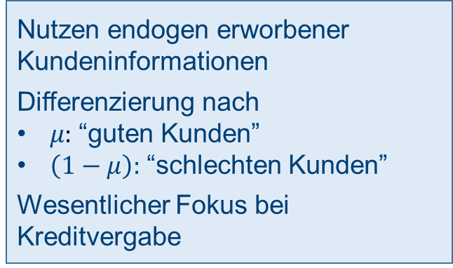
Institut für Financial Management
Lehrstuhl für Bankwirtschaft und Finanzdienstleistungen
Käufer
Verkäufer
Modellgrundlagen | Banken
Häuser
Banken
3
,Relationship Lending‘
Herkömmliche Bank
Bausparkasse
Nicht relevant, da nicht (zwingend)
gegeben
Nutzen endogen erworbener Kundeninformationen
Differenzierung nach
$μ:$ “guten Kunden”
$\left(1−μ\right):$ “schlechten Kunden”
Wesentlicher Fokus bei Kreditvergabe
17. Februar 2022 | Julia Braun
Notes:
Für CB /BL ergeben sich bei Kreditvergabeentscheidung andere Alternativ-/ Vergleichsrenditen:
CBs dürfen unbegrenzt am Kapitalmarkt investieren. Aufgrund unbegrenzter Investitions- & Diversifikationsvorteile ist $r_{AI,CB}=r_{M}$
Anlagerestr.: BLs sind nach BspkG in der Anlage am Kapitalmarkt beschränkt
$r_{AI,BL}$ wird hingegen als diskrete Rendite berechnet
Löst man Kreditvergabebedingung nach r auf, erhält man die Indifferenzzinssätze der beiden Banken, sprich: den niedrigsten Kreditzins, den CB / BL in Abhängigkeit von der Ausfallwahrscheinlichkeit eines potenziellen Kreditnehmers vergeben würde
Da keine Bank Marktmacht hat, sprich vollst. Wettbewerb herrscht, ist rmin der jeweiligen Bank = rt

Slide 12
Institut für Financial Management
Lehrstuhl für Bankwirtschaft und Finanzdienstleistungen
Agenda
Modellgrundlagen
Ergebnisse
Modellerweiterung
Fazit
12. Mai 2022 | Julia Braun

Slide 13
Institut für Financial Management
Lehrstuhl für Bankwirtschaft und Finanzdienstleistungen
Ergebnisse | Übersicht
Hauspreise
12. Mai 2022 | Julia Braun
Notes:
Hier zu sehen Resultat der Simulation: Dynamik der Hauspreise, die sich in den verschiedenen Simulationsszenarien ergibt
Jedes der Szenarien zeigt: Wohnungsmarkt, der auf Interaktionen heterogener Akteure beruht.
Jedes Szenario verläuft offensichtlich in Zyklen

Slide 14
Institut für Financial Management
Lehrstuhl für Bankwirtschaft und Finanzdienstleistungen
Ergebnisse | CB
Szenariobetrachtung
Hauspreise
Beschreibung
Zyklusverlauf des Marktes
Stark ausgeprägte Zyklen
Hohe Hochpunkte
Tiefe Rezessionen
Lange Zyklusdauer
Prozyklische Kreditvergabe
12. Mai 2022 | Julia Braun
Notes:
CB: Klarer Zyklusverlauf des Wohnungsmarktes
Zyklen: deutlich & stark ausgeprägt
Aufschwünge führen zu hohen Hochpunkten und in sehr tiefen Rezessionen
Positive Preisentwicklungen früherer Perioden beflügeln nicht nur die N von Käufern sondern auch die Kreditvergabe, da stark ausgerichtet am Besicherungswert
In Aufschwüngen werden Kredite großzügig vergeben, was den Aufschwung weiter nach oben treibt.
In Abschwüngen hingegen, Kreditvergabe limitiert. Daher: Preise werden weiter nach unten gedrückt
Prozyklische Kreditvergabepolitik

Slide 15
Institut für Financial Management
Lehrstuhl für Bankwirtschaft und Finanzdienstleistungen
Ergebnisse | BL
Szenariobetrachtung
Hauspreise
Beschreibung
Zyklusverlauf des Marktes
Weniger stark ausgeprägte Zyklen
Niedrigere Hochpunkte
Höhere Tiefpunkte
Kürzere Zyklusdauer
Schnellere Marktreaktivierung
Kreditvergabe ausgerichtet an Kundeninformationen
12. Mai 2022 | Julia Braun
Notes:
BL: Klarer Zyklusverlauf des Wohnungsmarktes
Zyklen: weniger stark ausgeprägt
Aufschwünge führen insgesamt zu niedrigeren Hochpunkten und weniger tiefen Rezessionen. Ausnahme: ganz am Anfang, erstes Hoch
Kürzere Zyklen
Kürzeres Verharren in Boom- / Rezessionsphasen → schnellere Marktreaktivierung
Kreditvergabepolitik an Kundeninfos ausgerichtet, unabhängig von vergangen Marktwerten der finanzierten Immos

Slide 16
Institut für Financial Management
Lehrstuhl für Bankwirtschaft und Finanzdienstleistungen
Ergebnisse | CB & BL
Szenariobetrachtung
Hauspreise
Beschreibung
Zyklusverlauf des Marktes
Am wenigsten stark ausgeprägte Zyklen
Tiefste Hochpunkte
Mittlere Tiefpunkte
Kreditvergabepolitiken:
  CBs: Fokus vergangenen Marktperioden
  BLs: Fokus Kundeninformationen
3500
12. Mai 2022 | Julia Braun
Notes:
CB & BL: Auch hier: Klarer Zyklusverlauf des Wohnungsmarktes
Zyklen: am wenigsten stark ausgeprägt
→ Kreditvergabepolitik: Mischung aus CBs & BLs

Slide 17
Institut für Financial Management
Lehrstuhl für Bankwirtschaft und Finanzdienstleistungen
Ergebnisse | CB & BL
Kreditvergabe
12. Mai 2022 | Julia Braun
Notes:
Warum ergeben sich die eben erläuterten Szenarioergebnisse? → Graphische Erläuterung der Hintergründe
Hier zu sehen: Kreditvergabe der beiden Banken im Zsh. mit Preiszyklus des Marktes
CBs: schränken bei stark negativen Preisentwicklungen Kreditvergabe ein und drücken damit den Markt weiter nach unten
BLs: vergeben Kredite nach endogen erworbenen Infos aus Relationship Lending. Dementsprechend werden auch dann Kredite vergeben, wenn Markterwartungen negativ sind
Folge: BLs stoppen den Abwärtstrend und leiten Trendwende ein
CBs: nehmen den durch BLs herbeigeführten Anstieg der Preise wahr & steigen wieder in Kreditvergabe ein, vergeben in sehr hohem Umfang & verstärken damit den durch BLs induzierten Aufschwung
BLs: Auch im Aufschwung fokussiert auf Kundeninfos & vergeben deshalb nur dann, wenn alle Voraussetzungen erfüllt sind
Kunden: positive Zeitpräferenz für Immoinvestition & entscheiden sich deshalb immer für CBs, wenn sie von denen Kredite bekommen
Folge: In Phasen vorhergehenden Abschwungs sind BLs mehr am Markt vertreten, da CBs dann Kreditvergabe einstellen. In vorhergehendem Aufschwung dominieren stattdessen CBs den Markt

Slide 18
Institut für Financial Management
Lehrstuhl für Bankwirtschaft und Finanzdienstleistungen
Ergebnisse
Konventionelle Banken betreiben prozyklische Kreditvergabepraktiken
Diese intensivieren Immobilienmarktzyklen
Bausparkassen fokussieren sich bei der Kreditvergabe auf Kundeninformationen
Dadurch sind sie in der Lage Immobilienmarktzyklen zu glätten & agieren als Stabilisatoren des Immobilienmarkts
Optimales Szenario: Kombinierte Kreditvergabe von CBs & BLs
  Stabilste Marktbedingungen
  Höchste Transaktionsrate
  Höchste Eigentumsrate
Diversifizierter Finanzmarkt bei der Vergabe von Wohnbaukrediten notwendig
12. Mai 2022 | Julia Braun
Notes:
Zusammenfassung Ergebnisse
CBs: enge Verknüpfung mit anderen Wirtschaftssektoren. Deshalb enorme Risiken für die gesamte Wirtschaft & Gesellschaft
BLs: Dadurch glätten sie Immozyklen & agieren als Stabilisatoren
→ Dies spricht eindeutig für eine Diversifikation von Institutionen am Kapitalmarkt & bei der Vergabe von Wohnbaukrediten!

Slide 19
Institut für Financial Management
Lehrstuhl für Bankwirtschaft und Finanzdienstleistungen
Agenda
Modellgrundlagen
Ergebnisse
Modellerweiterung
Fazit
12. Mai 2022 | Julia Braun

Slide 20
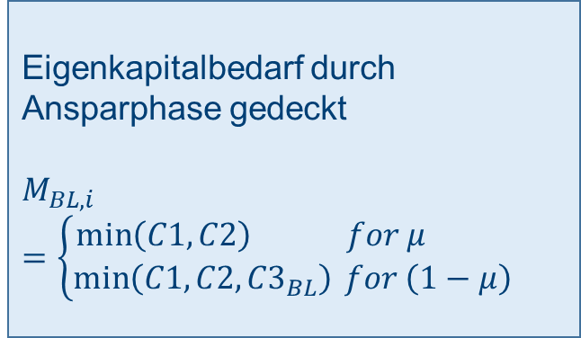
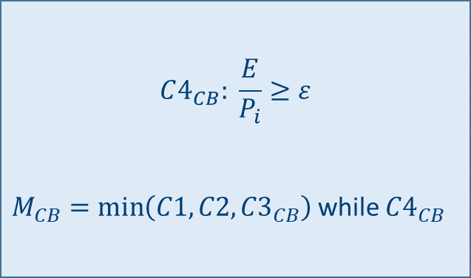
Institut für Financial Management
Lehrstuhl für Bankwirtschaft und Finanzdienstleistungen
Käufer
Verkäufer
Modellerweiterung | Banken
Häuser
Banken
4
Eigenkapitalanforderung durch CB an potentielle Käufer
Herkömmliche Bank
Bausparkasse
$$C4_{CB}: \frac{E}{P_{i}}≥ε$$
$M_{CB}=\min\left(C1, C2, {C3}_{CB}\right)$ while ${C4}_{CB}$
Eigenkapitalbedarf durch Ansparphase gedeckt
$$M_{BL,i}=\left\{\begin{aligned}\min\left(C1, C2\right) for μ \\ \min\left(C1, C2,{C3}_{BL}\right) for \left(1−μ\right)\end{aligned}\right.$$
12. Mai 2022 | Julia Braun
Notes:
Basismodell: Immos vollkommen FK finanziert
Modellerweiterung: CBs erlegen EK-Anforderung auf
Kunden, die die EK-Anforderung nicht erfüllen, wird der Kredit verweigert
Schlechtere Kunden (höhere Ausfallwahrsch.) können den Markt nicht betreten & kein Wohneigentum erwerben
BLs: limitieren nicht nach EK-Anforderung. Grund: EK durch Sparraten während Ansparphase gedeckt
Deshalb keine Limitierung bei Kreditvergabe gem. EK-Anforderung der CBs
BLs checken aber weiterhin, ob guter oder schlechter Kunde

Slide 21
Institut für Financial Management
Lehrstuhl für Bankwirtschaft und Finanzdienstleistungen
Modellerweiterung | Ergebnisübersicht
12. Mai 2022 | Julia Braun
Notes:
CBs:
Zyklen werden stabiler, weniger & vor allem weniger starke Ausbrüche nach oben & unten
BLs:
Bleiben im individuellen Szenario davon unberührt, da sie nicht explizit auf EK prüfen. Stattdessen prüfen sie, ob Sparraten erbracht wurden und demnach ob guter oder schlechter Kunde
CBs & BLs:
- Insgesamt geglättetere Zyklen. Markt sehr stabil, am wenigsten und am wenigsten ausgeprägte Ausbrüche

Slide 22
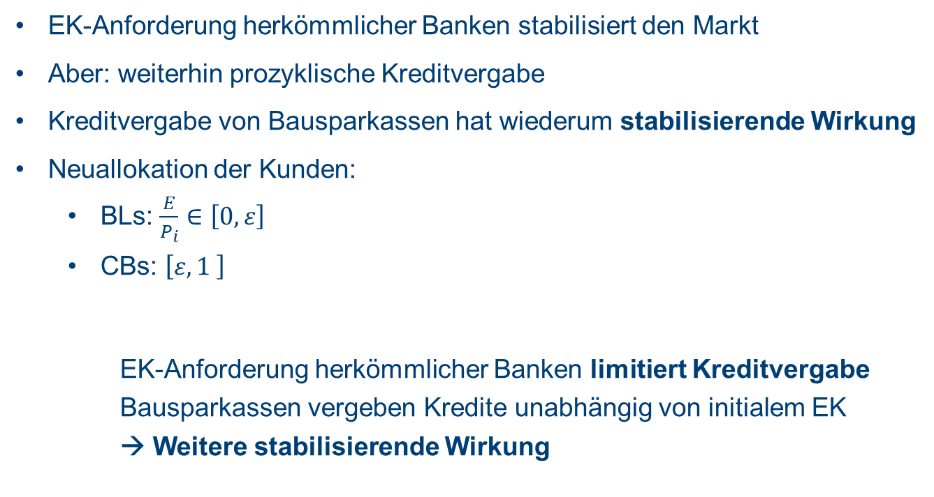
Institut für Financial Management
Lehrstuhl für Bankwirtschaft und Finanzdienstleistungen
Modellerweiterung | Ergebnisse
EK-Anforderung herkömmlicher Banken stabilisiert den Markt
Aber: weiterhin prozyklische Kreditvergabe
Kreditvergabe von Bausparkassen hat wiederum stabilisierende Wirkung
Neuallokation der Kunden:
  BLs: $\frac{E}{P_{i}}∈\left[0,ε\right]$
  CBs: $\left[ε,1 \right]$
  EK-Anforderung herkömmlicher Banken limitiert Kreditvergabe
  Bausparkassen vergeben Kredite unabhängig von initialem EK
  → Weitere stabilisierende Wirkung
12. Mai 2022 | Julia Braun
Notes:
Fassen wir Ergebnisse zusammen:
EK-Anforderung herkömmlicher Banken stabilisiert den Markt. Aber: weiterhin prozyklische Kreditvergabe der CBs
BLs wirken dem weiterhin stabilisierend entgegen
Neue Kundenausrichtung. Grund:
EK-Anforderung der CBs ist Kreditbeschränkung. Kunden mit keinem / zu niedrigem EK bekommen keine Kredite, werden abgelehnt von CBs
BLs haben doppelt stabilisierende Wirkung:
Sie glätten Zyklen aufgrund zyklischer Kreditvergabe von CBs
Sie vergeben unabhängig von initialem EK Kredite & erweitern damit den Zugang zu EK für den Immobilienerwerb

Slide 23
Institut für Financial Management
Lehrstuhl für Bankwirtschaft und Finanzdienstleistungen
Agenda
Modellgrundlagen
Ergebnissee
Modellerweiterung
Fazit
12. Mai 2022 | Julia Braun

Slide 24
Institut für Financial Management
Lehrstuhl für Bankwirtschaft und Finanzdienstleistungen
Fazit
Konventionelle Banken praktizieren prozyklische Kreditvergabepraktiken
  Folge: Instabile Hausmarktzyklen, anfällig für Extremszenarien & Ausbrüche
Bausparkassen kreieren stabilere Marktverläufe, allerdings auch ein regulatorisch induziertes, zu hohes Preisniveau
Optimales Szenario: Herkömmliche Banken & Bausparkassen
  Stabilste Marktzyklen
  Die besten Ergebnisse für Transaktions- & Eigentumsrate
  Bausparkassen wirken prozyklischer Kreditvergabe entgegen
  Erweitern den Zugang zu Wohnungsbaufinanzierungen in der Bevölkerung
  Erwirken positive Synergieeffekte für verknüpfte Wirtschaftssektoren & soziale Bereiche
Grund
12. Mai 2022 | Julia Braun

Slide 25

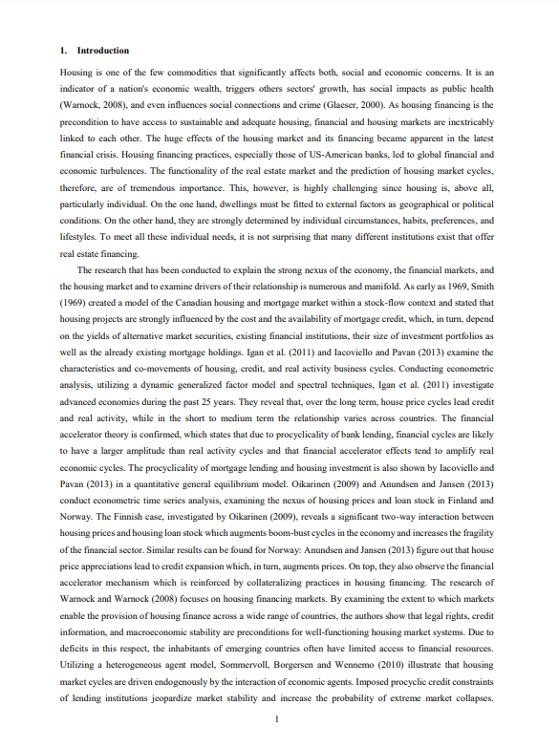

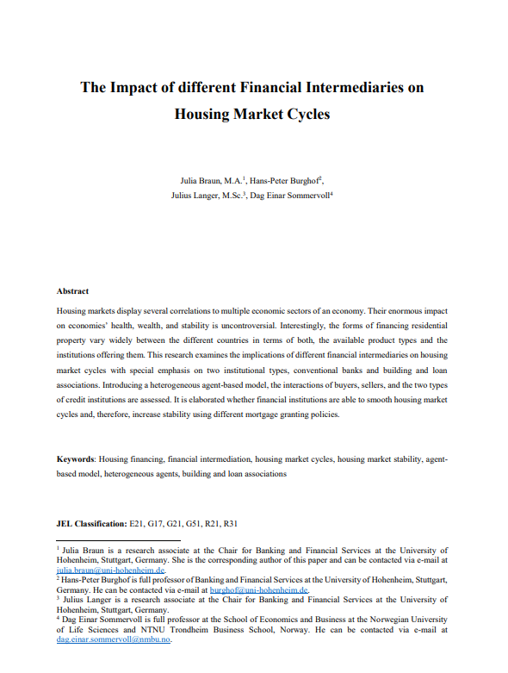


Institut für Financial Management
Lehrstuhl für Bankwirtschaft und Finanzdienstleistungen
Vielen Dank für Ihre Aufmerksamkeit!
Julia Braun, M.A.
E-Mail: julia.braun@uni-hohenheim.de
Tel.: 0711 459 23283
12. Mai 2022 | Julia Braun

